Slide 1



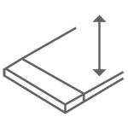
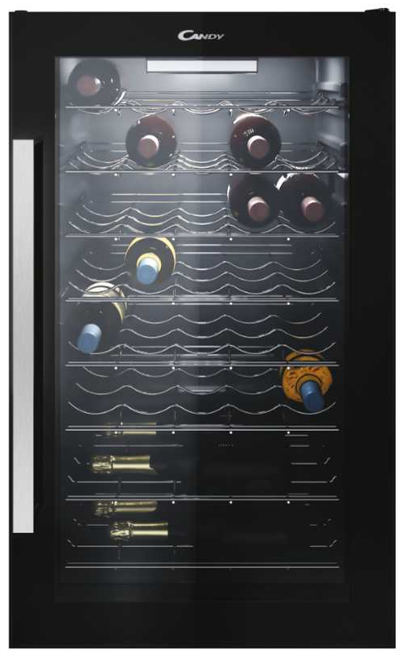
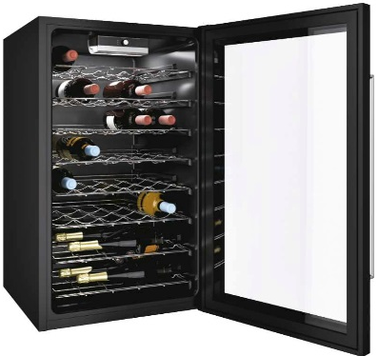


CWC 154 EM
Volně stojící vinotéka
Jednozónová, mechanické ovládání, LED osvětlení, 6 + 2 chromované police, tichý chod - antivibrační systém
Hlavní vlastnosti
Energetická třída A
Celkový čistý objem (počet lahví) 42
Objem (l) 121
Spotřeba energie za den (kWh/24 hod) 0,539
Spotřeba energie za rok Wh/rok) 197
Hlučnost (dB(A)) 39
Klimatická třída ST - 16 - 38°C
Vlastnosti
Jedna teplotní zóna 7°C - 18°C
Mechanické ovládání
Otočný termostat
Automatické odmrazování
Antivibrační systém - tichý provoz
Konstrukce
6 chromovaných vlnitých polic + 2 police rovné
LED osvětlení
Transparentní sklo
Polohovatelné nožičky
Možnost výměny závěsu dveří
Osvětlení LED
85
6 + 2 chromované police
Logistická data
Kód 34002652
EAN 8016361972728
Provedení Černý rám
Rozměry výrobku v x š x h (mm) 850 x 535 x 495
Čistá váha výrobku (kg) 28
Rozměry balení v x š x h (mm) 855 x 540 x 580
Hmotnost s obalem (kg) 30

